Slide 1

Διοικητική της Διανομής
Δρ. Στρουμπούλης Αστέριος
stergiostrou@unipi.gr
linkedin.com/in/asteriostrou/

Slide 2
2. Αλυσίδεσ Εφοδιασμού

Slide 3
Διοικητική της Διανομής
Supply Chain Management
Logistics
MKT Channels
Distribution Channels

Slide 4
Εφοδιαστική Αλυσίδα (Supply Chain)
Σύμφωνα με τους Bhuniya κ.ά. (2021), μια αλυσίδα εφοδιασμού είναι ένα σύστημα οργανισμών, ανθρώπων, δραστηριοτήτων, πληροφορίων και πόρων, τα οποία εμπλέκονται στην παροχή προϊόντος ή/και υπηρεσίας από τον προμηθευτή προς τον τελικό αγοραστή.
Σύμφωνα τους Lambert κ.ά. (2008, σελ. 2) η διαχείριση της εφοδιαστικής αλυσίδας (SCM) ως "η ενσωμάτωση όλων των βασικών επιχειρηματικών διαδικασιών από τον τελικό χρήστη μέχρι των αρχικών προμηθευτών, η οποία παρέχει προϊόντα, υπηρεσίες και πληροφορίες, τα οποία προσθέτουν αξία για τους πελάτες και άλλους ενδιαφερόμενους".

Slide 5
Εφοδιαστική Αλυσίδα (Supply Chain)
Αλυσίδα εφοδιασμού → δίκτυο εταίρων που συλλογικά μετασχηματίζουν ένα βασικό αγαθό (προς τα πίσω) σε ένα τελικό προϊόν (προς τα εμπρός) στο οποίο δίδεται αξία από τους τελικούς πελάτες και οι οποίοι (εταίροι) διαχειρίζονται τις επιστροφές σε κάθε στάδιο.
Ουσιαστικά, η διοίκηση της αλυσίδας εφοδιασμού ολοκληρώνει το μάνατζμεντ της προσφοράς και της ζήτησης μέσα σε κάθε εταιρεία και ανάμεσα σε διαφορετικές εταιρείες προκειμένου να εξυπηρετηθούν οι ανάγκες του τελικού πελάτη.

Slide 6
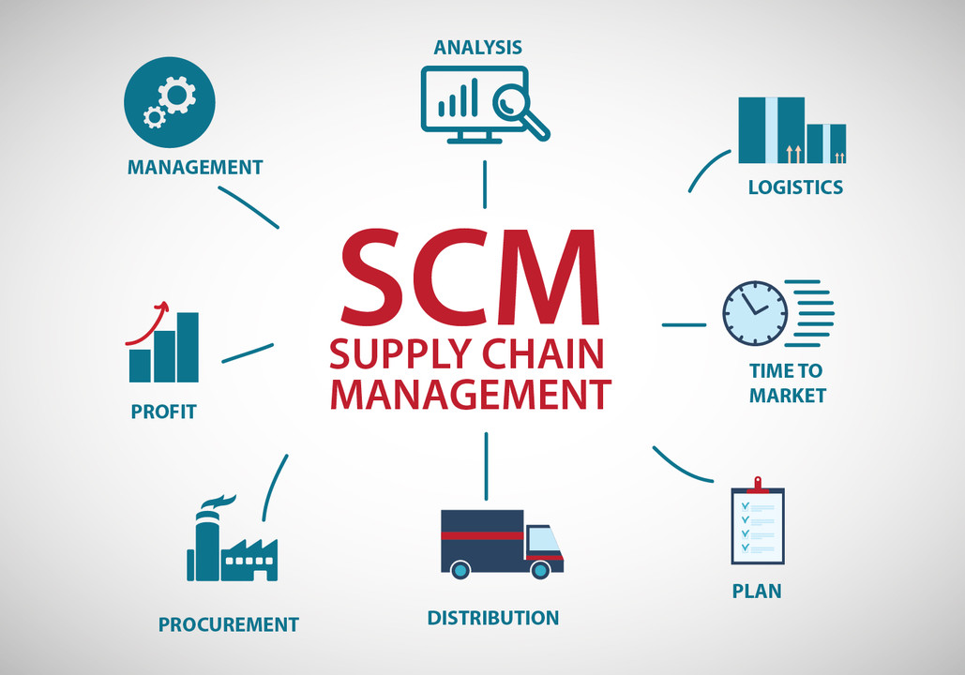

Slide 7
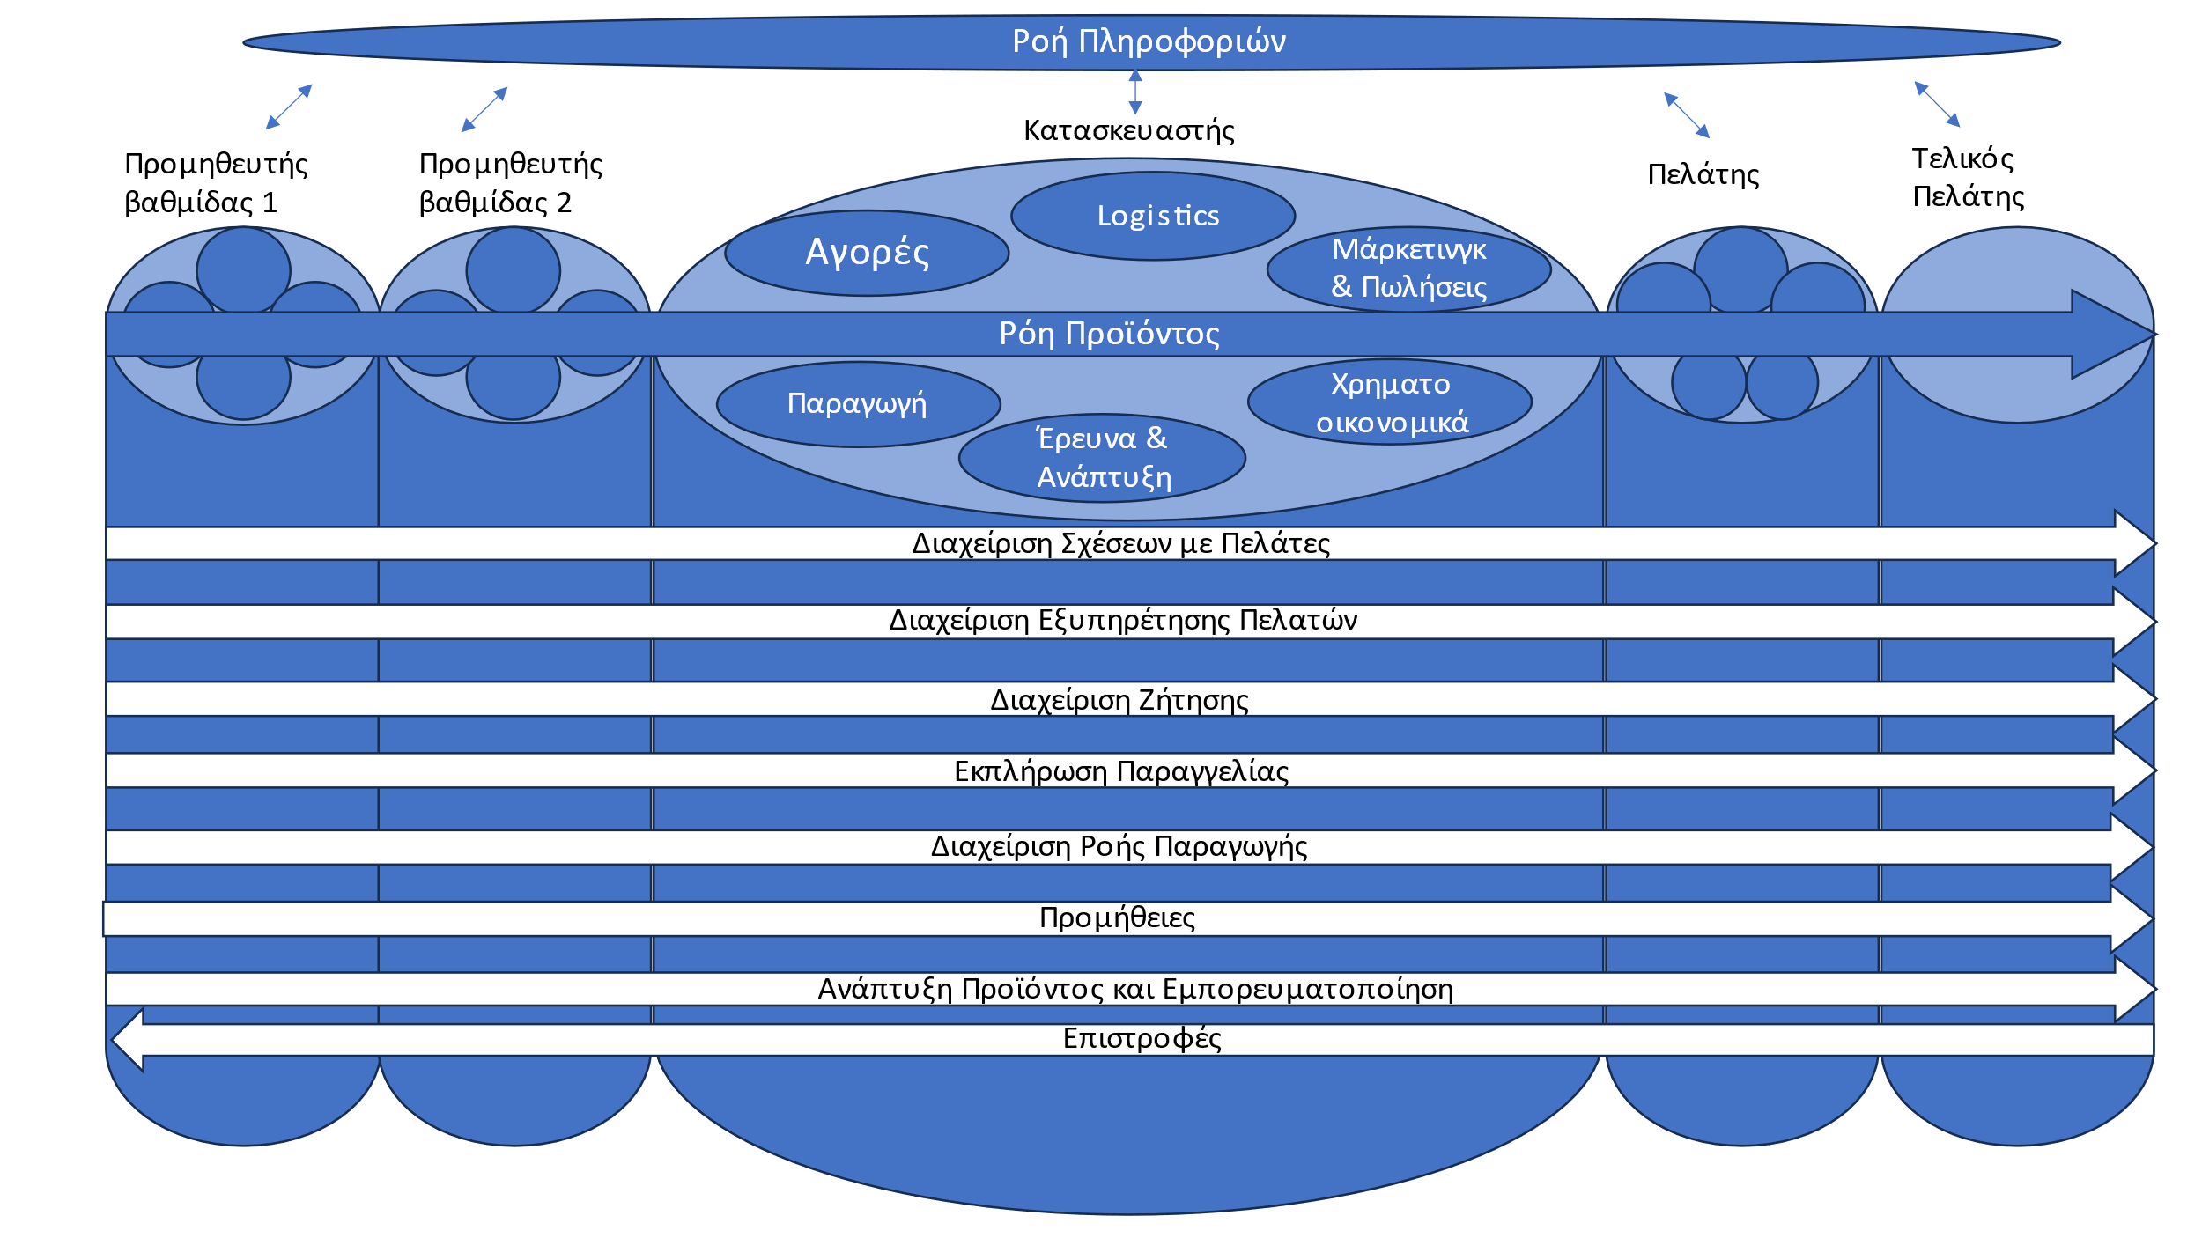
Διαχείριση Εφοδιαστικής Αλυσίδας

Slide 8
Το παραπάνω σχήμα παρουσιάζει το σύνολο των στοιχείων στο πλαίσιο της «SCM».
Εμφανίζει τις λεπτομέρειες του συνόλου των διαδικασιών από την αγορά, τη διαχείριση, την παραγωγή και τη διανομή στους πελάτες. Η ροή πληροφοριών είναι σαν ένα μεμονωμένο σύστημα που συνδέει ολόκληρη την αλυσίδα εφοδιασμού από τον προμηθευτή και τον κατασκευαστή στον καταναλωτή. Τα στοιχεία σε κάθετη κατεύθυνση δείχνουν τα διάφορα καθήκοντα διαχείρισης εντός της αλυσίδας εφοδιασμού.
Ειδικότερα, η ροή επιστροφής, ή αντίστροφη εφοδιαστική, είναι ένα από τα στοιχεία του συστήματος αλλά με αντίστροφη κατεύθυνση από τα υπόλοιπα (Tseng κ.ά., 2005).

Slide 9
Τμήμα Προμηθειών

Slide 10
Procurement (Προμήθειες)
Η προμήθεια περιλαμβάνει κάθε δραστηριότητα που σχετίζεται με την απόκτηση των αγαθών και των υπηρεσιών μιας επιχείρησης που χρειάζεται για να υποστηρίξει τις καθημερινές της λειτουργίες, συμπεριλαμβανομένης της προμήθειας, της διαπραγμάτευσης όρων, την αγορά ειδών, την παραλαβή και τον έλεγχο των αγαθών, όπως απαιτείται, και την τήρηση αρχείων όλων των βημάτων της διαδικασίας.
3 P’s of Procurement:
Process
People
Paper

Slide 11
Process
Η διαδικασία περιλαμβάνει τα βήματα που πρέπει να ακολουθούνται κατά την εξέταση, την παραγγελία, την απόκτηση και την πληρωμή αγαθών/υπηρεσιών.
People
Αυτοί είναι οι ενδιαφερόμενοι φορείς και η ειδική ευθύνη τους στον κύκλο των προμηθειών είναι να δρομολογήσουν ή να εξουσιοδοτήσουν κάθε στάδιο της διαδικασίας. Ο αριθμός των εμπλεκόμενων φορέων είναι ευθέως ανάλογος του κινδύνου και της αξίας της αγοράς.
Paper
Πρόκειται για τη γραφειοκρατία και την τεκμηρίωση που εμπλέκεται σε κάθε στάδιο της διαδικασίας σύναψης συμβάσεων - τα οποία συλλέγονται και αποθηκεύονται για λόγους αναφοράς και ελέγχου.

Slide 12
Γιατί είναι σημαντικές οι προμήθειες στις επιχειρήσεις;
Κάθε επιχείρηση χρειάζεται υλικά, αγαθά και υπηρεσίες για να επιτύχει τα επιθυμητά αποτελέσματά της. Είτε πρόκειται για λογισμικό για την επικοινωνία, είτε για πρώτες ύλες για την παραγωγή προϊόντων, είτε για υπηρεσίες για τη συντήρηση των εγκαταστάσεων, η διατήρηση της λειτουργίας του οργανισμού είναι ένα ακριβό και χρονοβόρο έργο.
Η πρωταρχική αποστολή ενός τμήματος προμηθειών είναι η απόκτηση των αγαθών που χρειάζεται μια επιχείρηση στην καλύτερη τιμή και με τους καλύτερους όρους. Οι επαγγελματίες προμηθειών διακρίνονται για την οικοδόμηση σχέσεων με τους προμηθευτές, τη διαπραγμάτευση επωφελών όρων και τον εξορθολογισμό της διαδικασίας προμηθειών, από τον εντοπισμό ενός αναγκαίου αγαθού ή υπηρεσίας έως την πληρωμή του τιμολογίου.

Slide 13
3 κύριοι τύποι προμηθειών
Άμεσες προμήθειες: Οι άμεσες προμήθειες περιλαμβάνουν την άμεση αγορά πρώτων υλών, μηχανημάτων και αγαθών χονδρικής πώλησης που συμβάλλουν άμεσα στο τελικό προϊόν της εταιρείας. Οι βασικοί ενδιαφερόμενοι στις διαδικασίες άμεσων προμηθειών είναι οι υπεύθυνοι προμηθειών και οι συμβεβλημένοι προμηθευτές.
Έμμεσες προμήθειες: Οι έμμεσες προμήθειες περιλαμβάνουν την αγορά αγαθών όπως τα είδη γραφείου. Αυτά τα αγαθά δεν επηρεάζουν άμεσα το τελικό προϊόν ή το τελικό αποτέλεσμα της εταιρείας, αλλά υποστηρίζουν την καθημερινή διαχείριση της επιχείρησης. Μια μικρή εταιρεία μπορεί να αναθέσει στους διευθυντές γραφείου τις διαδικασίες έμμεσων προμηθειών, ενώ οι μεγάλες εταιρείες μπορεί να προσλάβουν μια εταιρεία διαχείρισης εγκαταστάσεων για τη διαχείριση αυτών των αγορών.
Προμήθεια υπηρεσιών: Αυτός ο τύπος προμηθειών μπορεί να περιλαμβάνει την πρόσληψη προσωρινού προσωπικού, τη μίσθωση λογισμικού και την προσέλκυση βραχυπρόθεσμων προμηθευτών για να εργαστούν σε μια εκδήλωση ή ένα σεμινάριο.

Slide 14
8 Elements of the Procurement Cycle
Καθορισμός των αναγκών προμήθειας.
Ανάπτυξη μιας στρατηγικής προμηθειών.
Προσδιορισμός πιθανών προμηθευτών.
Διαπραγμάτευση της καλύτερης τιμής.
Έγκριση των αιτημάτων αγοράς.
Συντήρηση του λογισμικού προμηθειών.
Αγορά αγαθών.
Τήρηση των αξιών της εταιρείας.

Slide 15
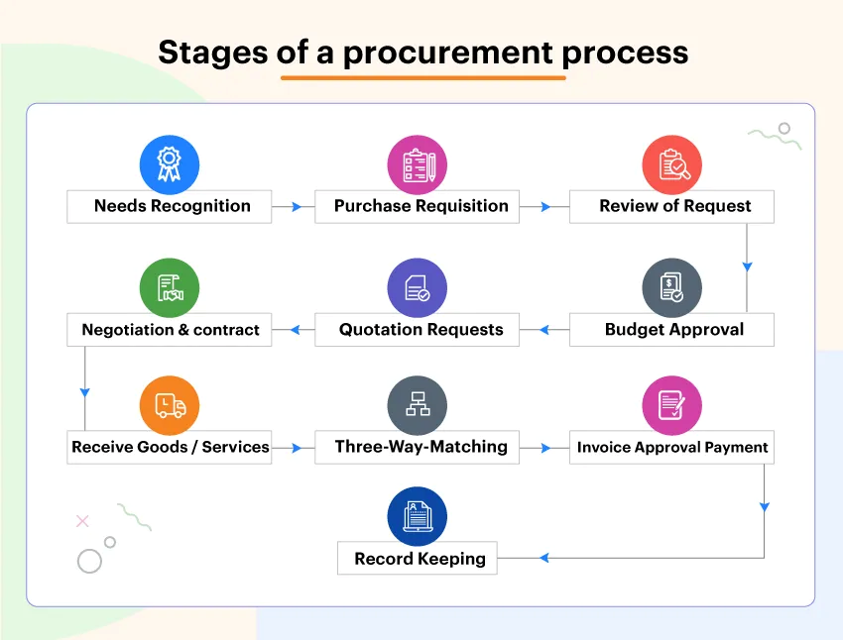

Slide 16
What is Purchasing?
Οι αγορές αποτελούν μέρος της διαδικασίας προμηθειών και αφορούν το σύστημα που χρησιμοποιεί ένας οργανισμός ή μια μικρή επιχείρηση για την απόκτηση αγαθών και υπηρεσιών. Ως λειτουργία, η αγορά αποτελεί υποσύνολο των προμηθειών, αλλά θα πρέπει να προσδιορίζεται ως ξεχωριστή διαδικασία.
Για παράδειγμα, η αγορά περιλαμβάνει κάτι περισσότερο από την εύρεση της σωστής τιμής. Πρέπει επίσης να εξετάσετε την εξυπηρέτηση πελατών, τις εγγυήσεις, τους όρους πληρωμής κ.λπ. Παρόλο που πολλές επιχειρήσεις προσπαθούν να θέσουν ένα πρότυπο στη διαδικασία αγορών, αυτή μπορεί να διαφέρει σημαντικά μεταξύ εταιρειών και κλάδων.

Slide 17
Procurement vs Purchasing
Η κύρια διαφορά μεταξύ των προμηθειών και των αγορών είναι ότι οι αγορές επικεντρώνονται μόνο στο κόστος παραγγελίας και στον τρόπο μείωσής του, ενώ οι προμήθειες επικεντρώνονται στη συνολική δημιουργία αξίας και στο συνολικό κόστος καθ' όλη τη διάρκεια του κύκλου αγοράς.
Η προμήθεια είναι ένας όρος-ομπρέλα που καλύπτει άλλες δραστηριότητες αγορών και τελικά αποσκοπεί στη διαχείριση των σχέσεων με τους προμηθευτές, τον μετριασμό των κινδύνων, τη μείωση του κόστους και τη συμμόρφωση με τις συμβάσεις.

Slide 18
Procurement vs Purchasing
Άλλη διαφορά μεταξύ των προμηθειών και των αγορών είναι ότι η διαδικασία αγορών είναι περισσότερο πράξη «αντίδρασης» στις εσωτερικές ανάγκες. Αγοράζουμε κάτι μόλις γίνει φανερό ότι το χρειαζόμαστε.
Από την άλλη πλευρά, οι προμήθειες ακολουθούν μια προληπτική προσέγγιση. Αυτό οφείλεται στο γεγονός ότι συνεργάζεται με κάθε τμήμα για τον εντοπισμό των σωστών αναγκών.

Slide 19
Βήματα της διαδικασίας αγοράς (purchasing)
Παραλαβή της αίτησης αγοράς.
Λήψη και αξιολόγηση των προσφορών των προμηθευτών.
Παραλαβή εμπορευμάτων και πρώτων υλών σε απόθεμα.
Διαδικασία έγκρισης τιμολογίου.
Αποστολή πληρωμών στους προμηθευτές.

Slide 20
E-Procurement
Είναι η αγορά αγαθών και υπηρεσιών μέσω συστημάτων πληροφοριών και δικτύωσης. Αυτό περιλαμβάνει το διαδίκτυο, την ηλεκτρονική ανταλλαγή δεδομένων (EDI) και τον προγραμματισμό επιχειρησιακών πόρων (ERP).
Η βελτιστοποίηση του κύκλου από την προμήθεια έως την πληρωμή ξεκινά με την αυτοματοποίηση όλων των εργασιών που σχετίζονται με τις αγορές.
Το λογισμικό μπορεί να βοηθήσει μια επιχείρηση να συνεργαστεί καλύτερα στις ροές εργασίας αγορών και προμηθειών.
Μπορεί να περιλαμβάνει πολύπλοκα συστήματα έγκρισης με βάση την τοποθεσία, το τμήμα και τα όρια δολαρίων και την αντιστοίχιση τιμολογίων τριών κατευθύνσεων που απαιτεί μηδενική ανθρώπινη αλληλεπίδραση.

Slide 21
Γιατί είναι σημαντική η διαχείριση των προμηθειών;
Οι προμήθειες, ένα κρίσιμο στοιχείο της διαχείρισης της αλυσίδας εφοδιασμού (SCM). Οι αποτελεσματικές προμήθειες μπορούν να οδηγήσουν σε ουσιαστικές βελτιώσεις:
στην απόδοση των προμηθευτών και
σε σημαντικές μειώσεις του κόστους μέσω της βελτίωσης των τιμών και των διαδικασιών με την ευθυγράμμιση των αγορών, της παραγωγής και άλλων λειτουργικών τομέων σε ολόκληρη την εταιρεία.

Slide 22
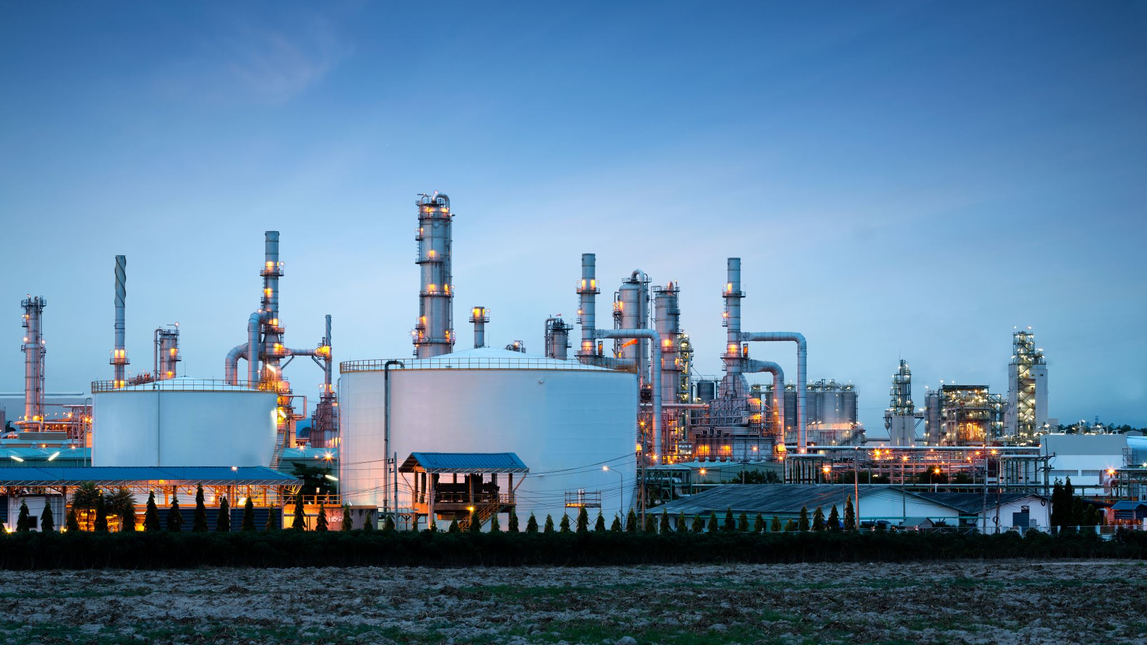
Supplier Relationship Management

Slide 23
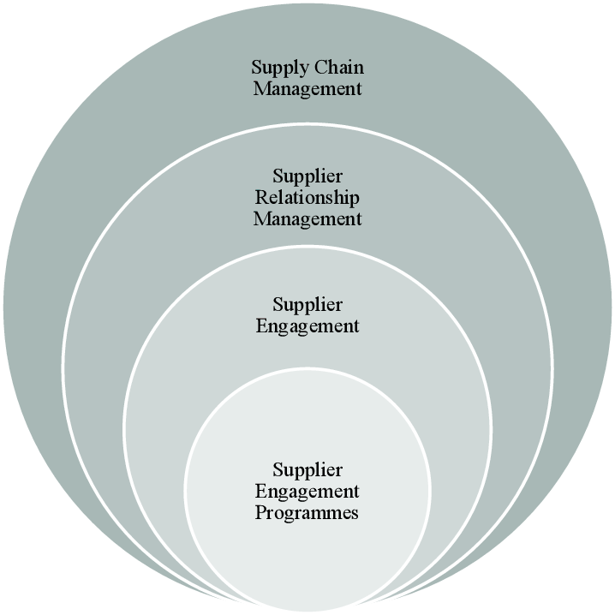
Ιεραρχία εννοιών

Slide 24
Διαχείριση Σχέσεων Προμηθευτή
Οι εταιρικές συνεργασίες είναι μια μορφή μακροπρόθεσμων εταιρικών σχέσεων που βασίζονται στη συνεργασία και προϋποθέτουν υψηλό επίπεδο εμπιστοσύνης.
Συμφωνίες εταιρικής συνεργασίας μεταξύ αγοραστών και προμηθευτών υπαγορεύονται από αρκετούς λόγους. Μεταξύ αυτών συγκαταλέγονται η μείωση των κινδύνων εφοδιασμού και η συνεργασία στην δημιουργία νέων προϊόντων.
Απώτερος στόχος της συνεργασίας μεταξύ του αγοραστή και του προμηθευτή είναι η μείωση των χρόνων ανάπτυξης και η παραγωγή λύσεων χωρίς επώδυνες αστοχίες στη φάση του σχεδιασμού νέων προϊόντων.
Πολλά από τα οφέλη των συνεργασιών είναι άυλα (π.χ. είναι δύσκολο να εκτιμηθεί η πραγματική συμβολή ενός προμηθευτή στην ανάπτυξη ενός νέου προϊόντος).

Slide 25
Η επιδίωξη για συνεχή μείωση του κόστους και εστίαση στις βασικές ικανότητες έχει οδηγήσει πολλούς στο να αναθέσουν μέρος ή το σύνολο της παραγωγής τους σε εξωτερικούς συνεργάτες. Με την αυξανόμενη εξάρτηση από την εξωτερική ανάθεση και τις στρατηγικές προμήθειες, η διαχείριση στενών σχέσεων με τη μεγάλη βάση προμηθειών σε πραγματικό χρόνο καθίσταται ζωτικής σημασίας.
Η διαχείριση των σχέσεων με τους προμηθευτές (SRM) επικεντρώνεται στη μεγιστοποίηση της αξίας της βάσης εφοδιασμού ενός κατασκευαστή παρέχοντας ένα ολοκληρωμένο και ολιστικό σύνολο εργαλείων διαχείρισης που εστιάζει στην αλληλεπίδραση του κατασκευαστή με τους προμηθευτές του.

Slide 26
Χαρακτηριστικά Επιτυχημένης Εταιρικής Συνεργασίας
Αλληλεξάρτηση
Εμπιστοσύνη
Ανταλλαγή πληροφοριών
Σύσταση διεπιχειρησιακών ομάδων
Κοινές επενδύσεις

Slide 27
Οι λύσεις SRM παρέχουν ανταγωνιστικό πλεονέκτημα σε τρεις σημαντικούς τομείς:
Δραματική εξοικονόμηση κόστους. Το SRM οδηγεί σε μείωση του κόστους επιτρέποντας εξορθολογισμένες επιχειρηματικές διαδικασίες και βελτιωμένη ροή πληροφοριών.
Η αυστηρότερη εκτέλεση αναπλήρωσης, η μείωση των πλεοναζόντων αποθεμάτων και των απορριμμάτων, η εξάλειψη των εργασιών που δεν προσθέτουν αξία και η αξιοποίηση της κλίμακας με στρατηγικούς προμηθευτές παρέχει σημαντική εξοικονόμηση στους κατασκευαστές.
Αυξημένη ευελιξία και ανταπόκριση στις απαιτήσεις των πελατών. Η ορατότητα, η επικοινωνία και ο συνεργατικός σχεδιασμός με τους προμηθευτές προσδίδουν ευελιξία και ανταπόκριση.

Slide 28
Case Study: Apple
Ως μία από τις πιο επιτυχημένες εταιρείες στον κόσμο, η Apple έπρεπε να αναπτύξει μια αποτελεσματική στρατηγική προμηθειών για να συμβαδίζει με τη ζήτηση και να διατηρεί υψηλό επίπεδο ποιοτικού ελέγχου.
Η στρατηγική προμηθειών της Apple βασίζεται σε τρεις βασικούς πυλώνες:
Σχέσεις: Η Apple έχει οικοδομήσει ισχυρές σχέσεις με τους προμηθευτές της με την πάροδο των ετών. Αυτό της επέτρεψε να διαπραγματευτεί καλύτερους όρους και να αποκτήσει έγκαιρη πρόσβαση σε νέα προϊόντα και τεχνολογία.
Ευελιξία: Η Apple είναι πρόθυμη να αλλάξει προμηθευτές αν αυτό σημαίνει ότι θα έχει καλύτερη συμφωνία ή προϊόν. Αυτό της δίνει μεγαλύτερη διαπραγματευτική δύναμη και της επιτρέπει να είναι επιλεκτική όσον αφορά τους συνεργάτες της.
Κόστος: Η Apple αναζητά πάντα τρόπους μείωσης του κόστους. Διαθέτει μια ομάδα αφοσιωμένων διαπραγματευτών που είναι ειδικοί στο να παζαρεύουν για χαμηλότερες τιμές.

Slide 29
Case Study: Amazon
Η Amazon είναι γνωστή για την επιθετική διαπραγματευτική της τακτική, η οποία της επέτρεψε να επιτύχει χαμηλότερες τιμές από τους προμηθευτές. Αυτό ήταν ιδιαίτερα χρήσιμο στην επέκταση της Amazon σε νέες αγορές, όπου χρησιμοποίησε τις προμήθειες για να μειώσει το κόστος των αγαθών.
Ως κορυφαία επιχείρηση του κόσμου, η Amazon έχει επικεντρωθεί στη χρήση των προμηθειών για τον εξορθολογισμό της αλυσίδας εφοδιασμού της. Η εταιρεία έχει αναπτύξει ένα εξελιγμένο δίκτυο logistics που περιλαμβάνει πολλαπλές αποθήκες και κέντρα διανομής σε όλο τον κόσμο. Το δίκτυο αυτό έχει σχεδιαστεί για να ελαχιστοποιεί το κόστος μεταφοράς και να παραδίδει τα προϊόντα στους πελάτες το συντομότερο δυνατό.
Με τη χρήση των προμηθειών για τη διαπραγμάτευση ευνοϊκών όρων με τους προμηθευτές και τον εξορθολογισμό της εφοδιαστικής της, η Amazon έχει καταφέρει να διατηρήσει το κόστος της σε χαμηλά επίπεδα και να μεταβιβάσει τις εξοικονομήσεις αυτές στους πελάτες.

Slide 30
Τέλος διάλεξης

